Slide 1
Prosjektoppgave

Slide 2
Mål
Bygge en database med alle kamper for alle Tippeliga-lag
Innhenting av data fra video, live-referat, manuell input ++
Gjøre dataen søkbar: Eks søk på Rosenborg

Slide 3
Hva skal lagres?
Målsjangser
Pasninger:
Avsender/mottaker
Fra posisjon til ny posisjon.
Assist
Type
Antall trekk
Angrepstype
Gjennombruddsspiller
++
Database
Notes:
http://footballspeak.com/post/2012/05/08/Zone-14.aspx

Slide 4
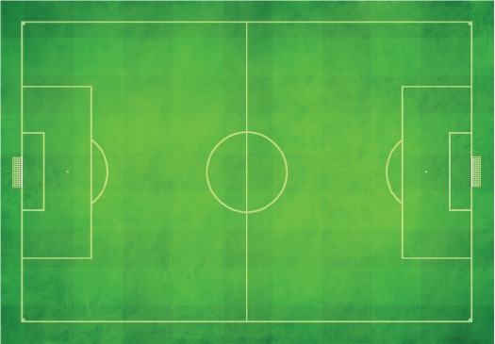
Soneinndeling

Slide 5
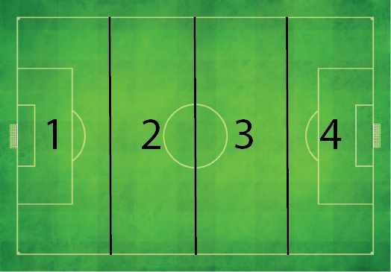
Soner

Slide 6
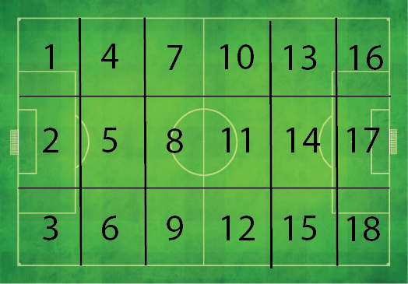
Soner

Slide 7
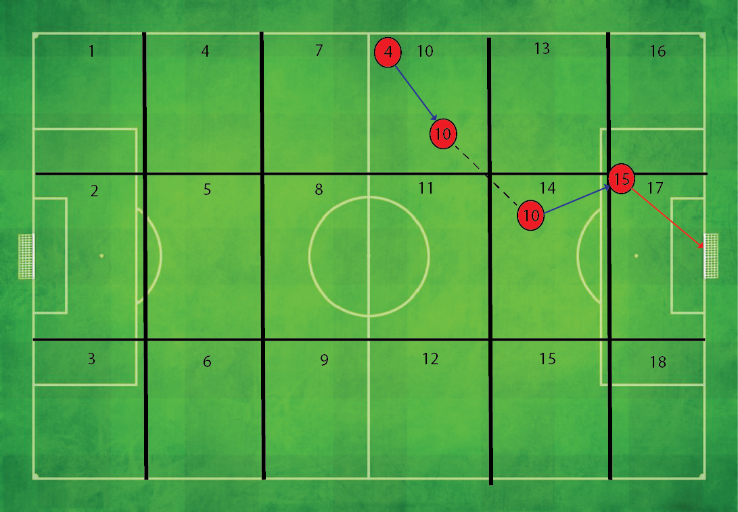
Andersen 9.min

Slide 8
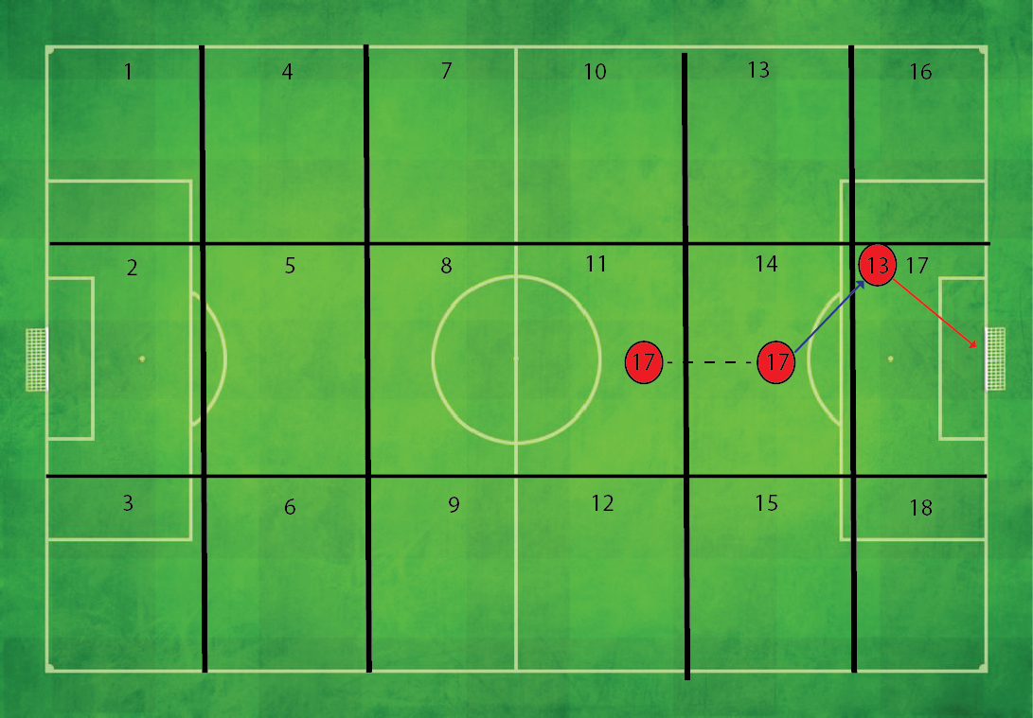
Ondrasek 19.min
Gjenvinning høyt i banen
Gjennombruddsspiller R.
Johansen
2 trekk
100% -sjangse

Slide 9
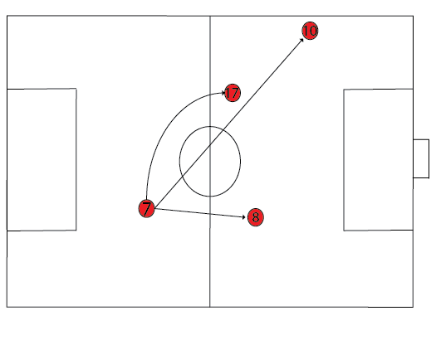
Søk på dataen
Nøkkelspillere i grunnspillet til motstanderlaget.
Typiske pasnings-kombinasjoner som fører til målsjangser.
Style of play
Hvilke rom spillere opererer i når målsjangsene skapes.
Søk på enkeltspillere
Eks. Xabi Alonso for Madrid
Notes:
Video snutter I tillegg

Slide 10
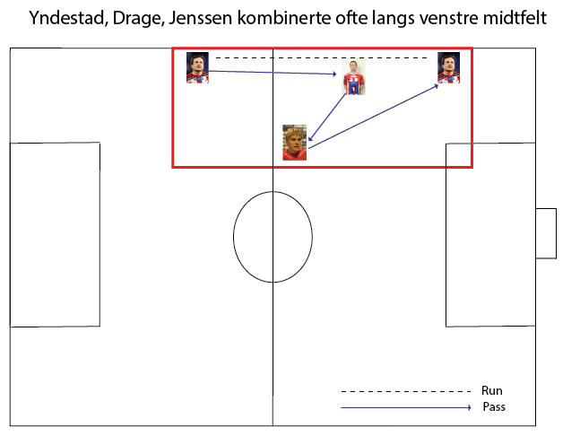
Illustrasjon etter søk
Notes:
Video I tillegg til hendelsen, bevegelige spillere som illustrerer bevegelsesmønster

Slide 11
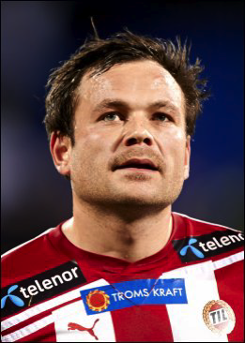
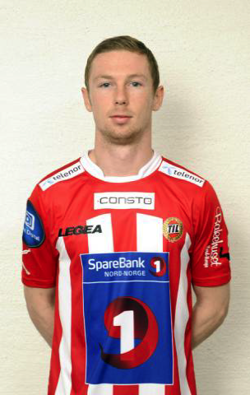

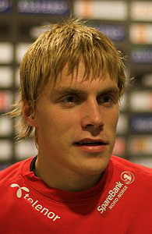
Animasjon

